Slide 1
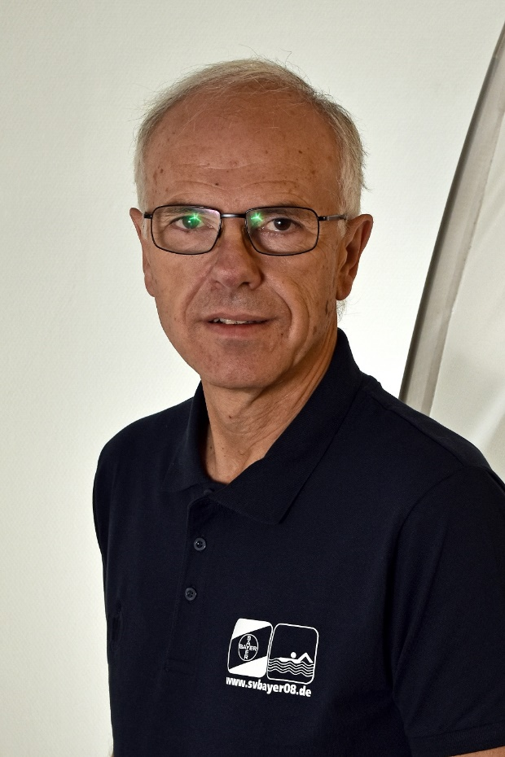
Wahl des 1. Vorsitzenden
Zur Wahl stellt sich:
Dr. Heinz Pudleiner
Wohnort: Krefeld
Alter: 67
Familienstand: verheiratet, drei Söhne
Beruf: Chemiker
Im Verein seit: 1990

